Slide 1
Учебно-исследовательская работа по производственной практике
В качестве: « Помощника врача стационара( терапевта, хирурга, акушера-гинеколога)»
Выполнила: студентка педиатрического факультета
Нугаева В.А. группы П-408А.

Slide 2
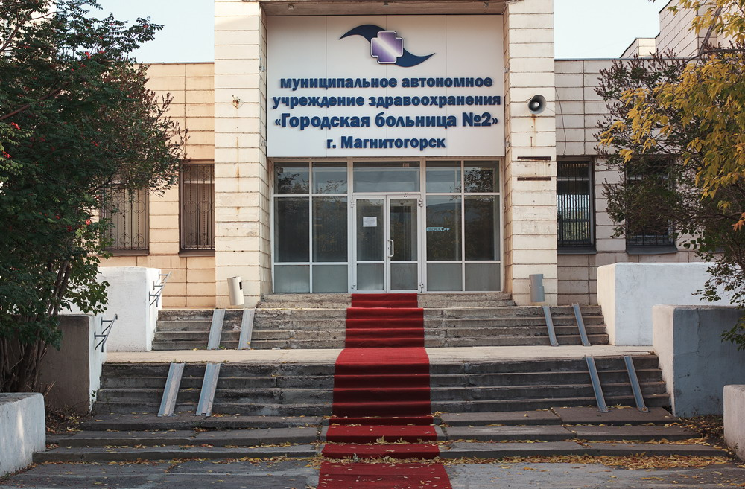

Slide 3
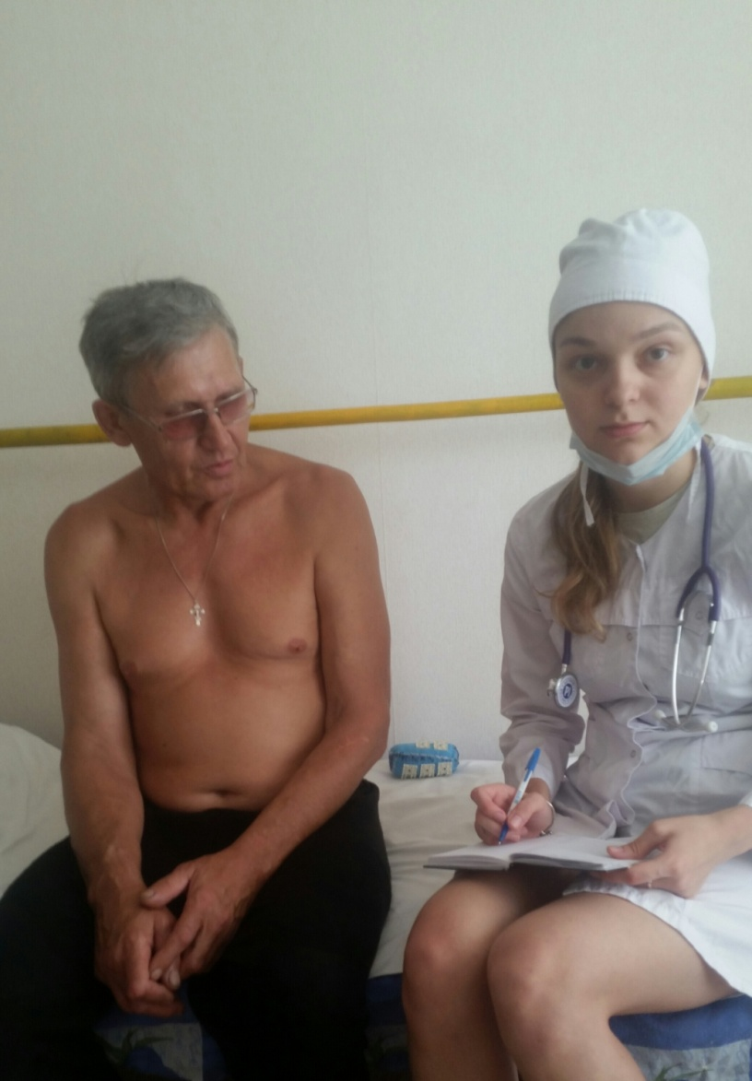
Манипуляции:
Клиническое обследование больных с патологией внутренних органов в условиях стационара
СБОР АНАМНЕЗА

Slide 4
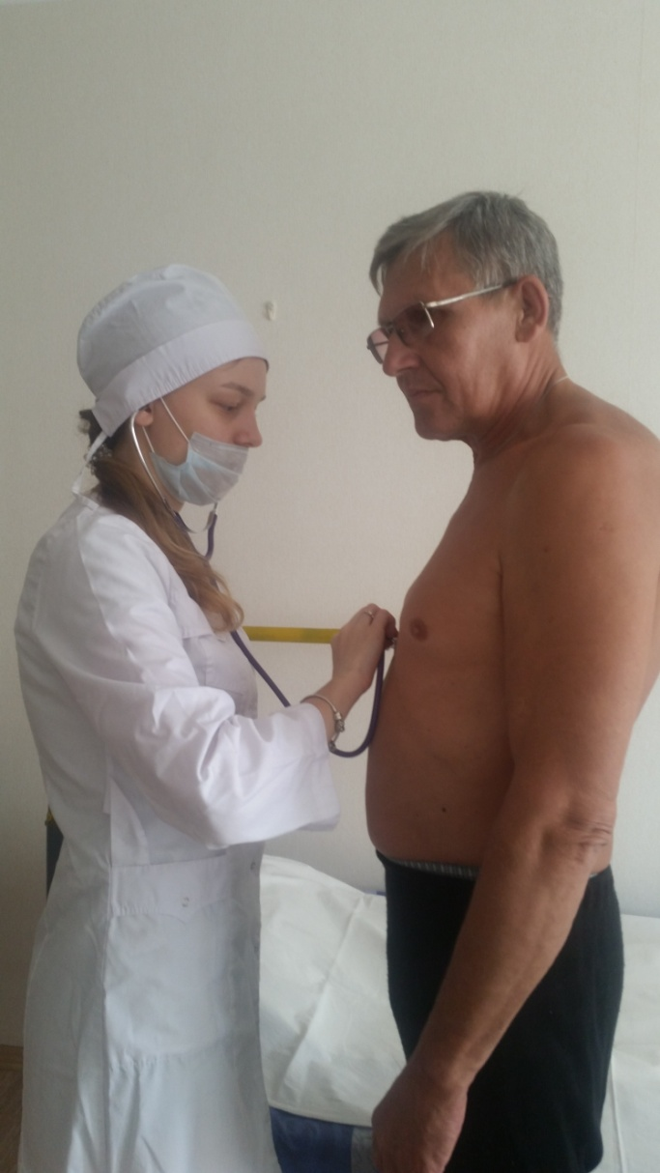
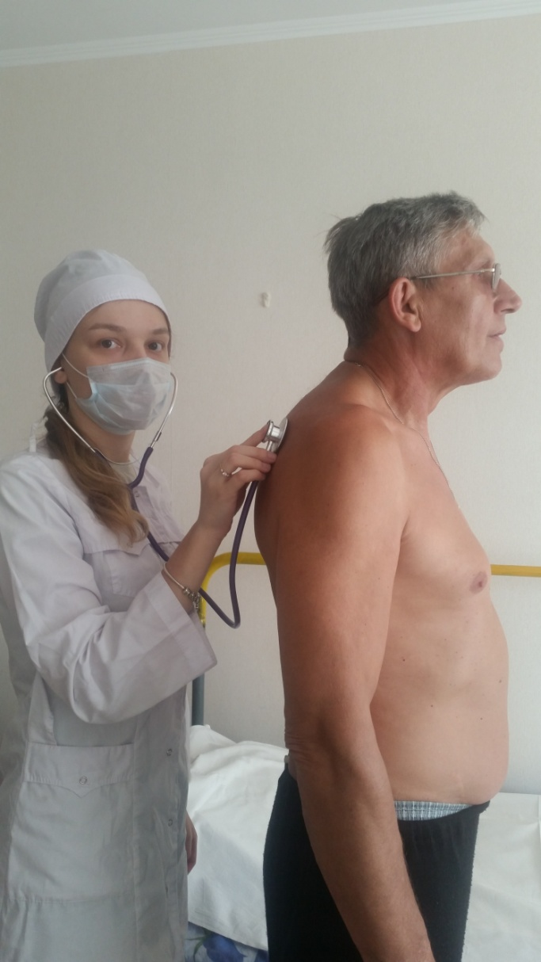
Аускультация больного

Slide 5
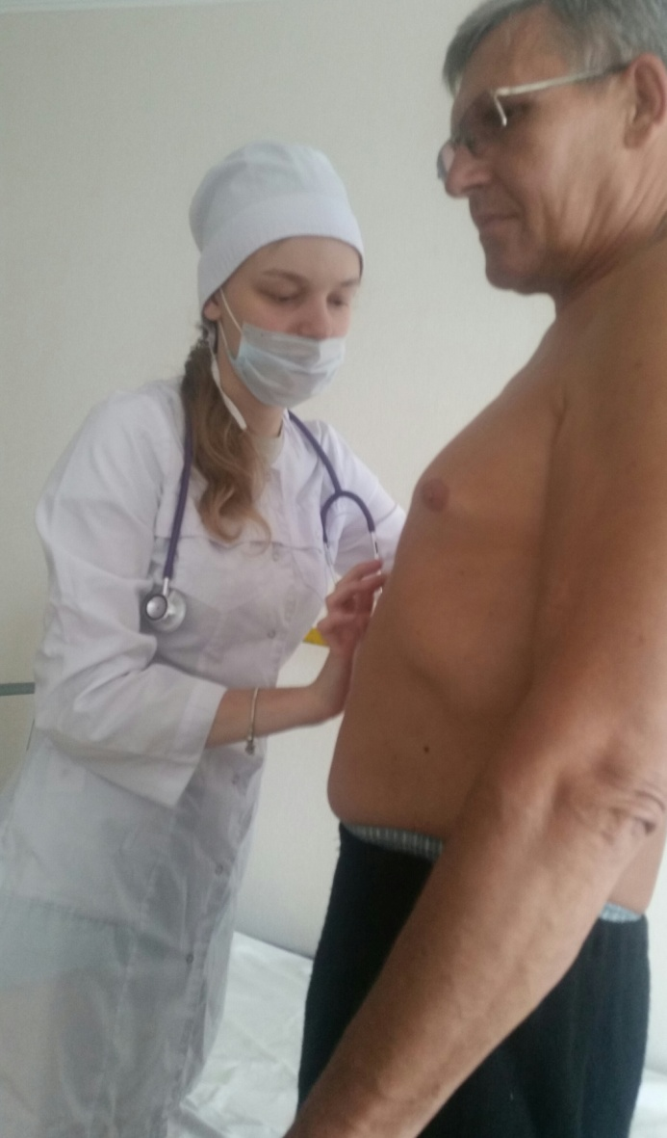
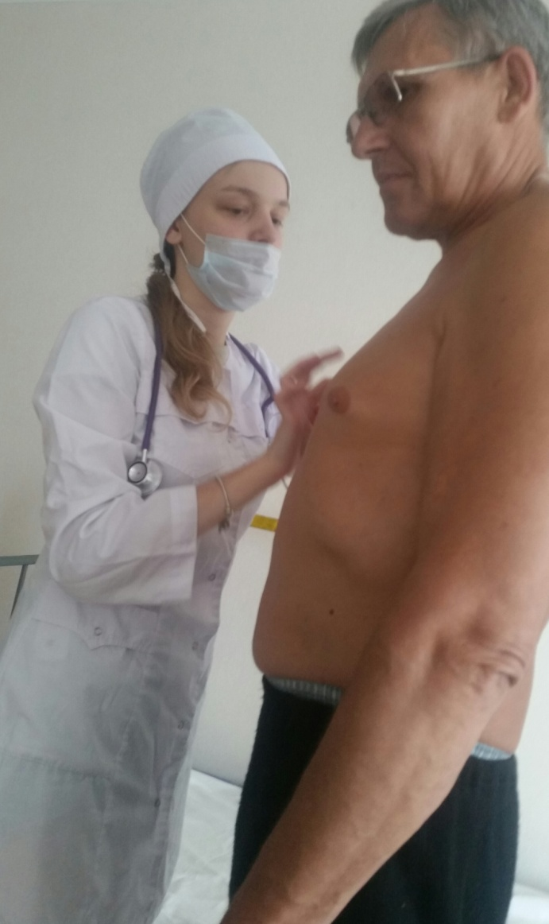
Перкуссия больного

Slide 6
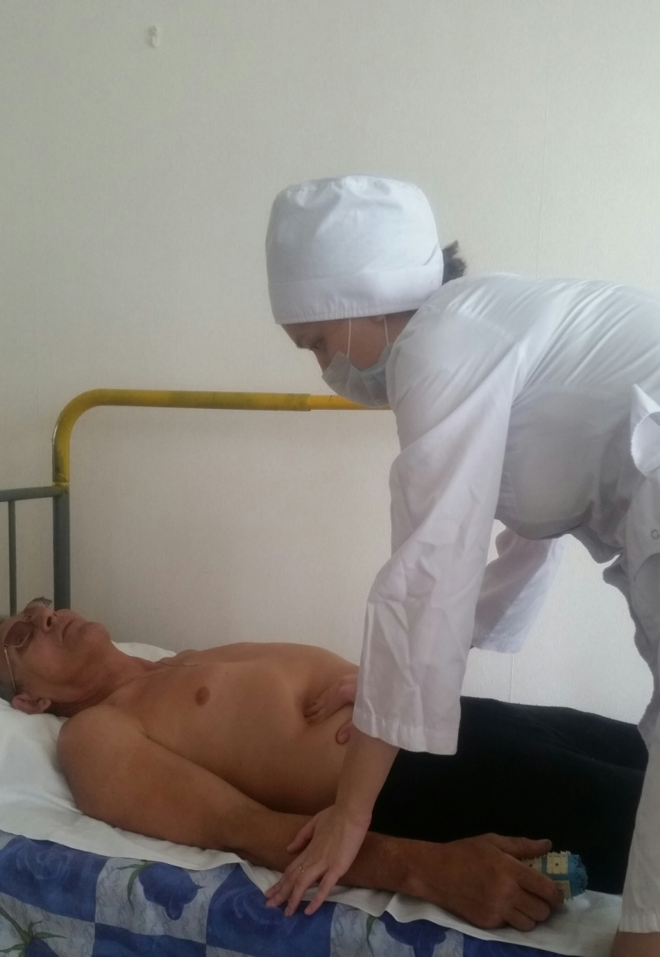
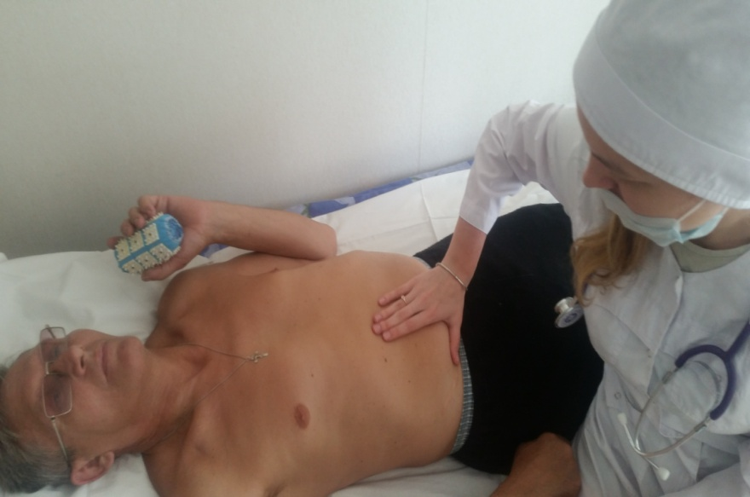
Пальпация внутренних органов

Slide 7
Измерение АД
Алгоритм действий:
1. Усадить или уложить пациента в зависимости от его состояния
2. Обнажить руку пациента, расположив ее ладонью вверх, на уровне сердца
3. Подложить валик или кулак под локоть пациента
4. Наложить манжету тонометра на плечо пациента на 2-3 см выше локтевого сгиба (между манжеткой и рукой пациента должен свободно проходить палец)
5. Найти пальпаторно на локтевой аптерии пульсацию, приложить фонендоскоп
6. Соединить манжету с тонометром
7. Нагнетать постепенно воздух баллоном до исчезновения пульсации +20-30 мм ртутного столба сверх того
8. С помощью вентиля баллона снижать постепенно движение в манжетке, приоткрыв вентиль большим и указательным пальцами правой руки против часовой стрелки
9. Запомнить по шкале на тонометре появление первого тона - это систолическое давление
10. Отметить по шкале на тонометре прекращение последнего громкого тона, при постепенном снижении давления - это диастолическое давление.
11. Для получения точных результатов измерить давление 3 раза на разных руках
12. Взять минимальное значение А\Д и записать данные в лист динамического наблюдения

Slide 8
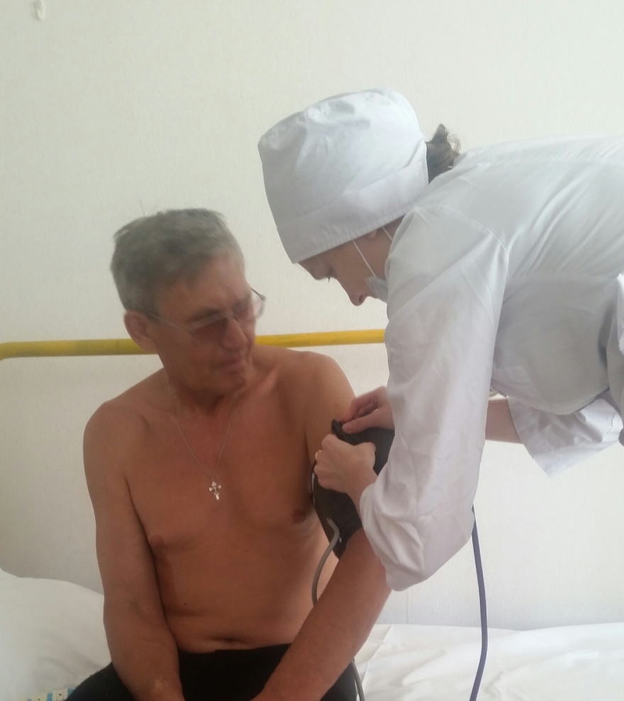
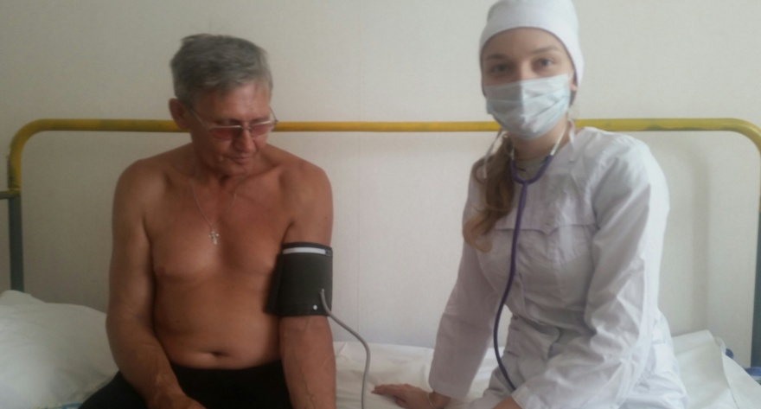

Slide 9
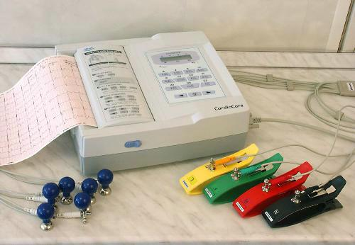
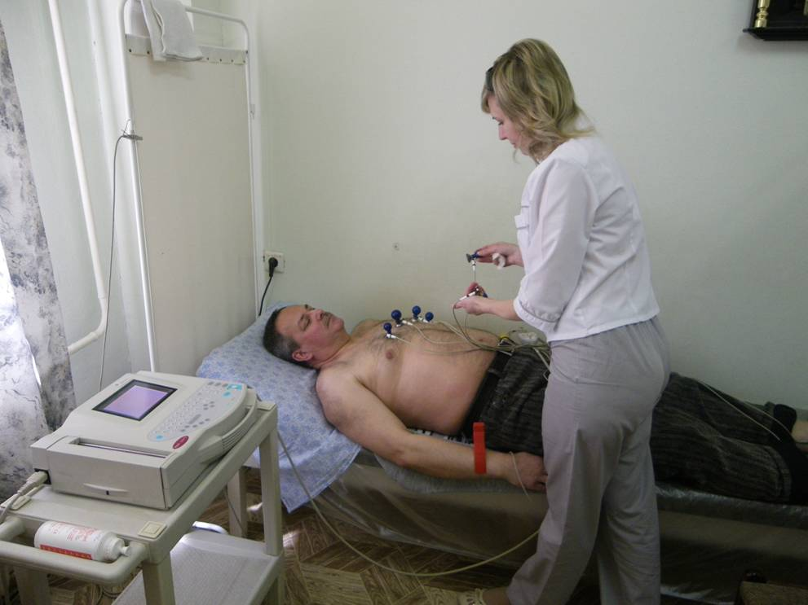
Присутствие при записи ЭКГ и овладение этим навыком

Slide 10
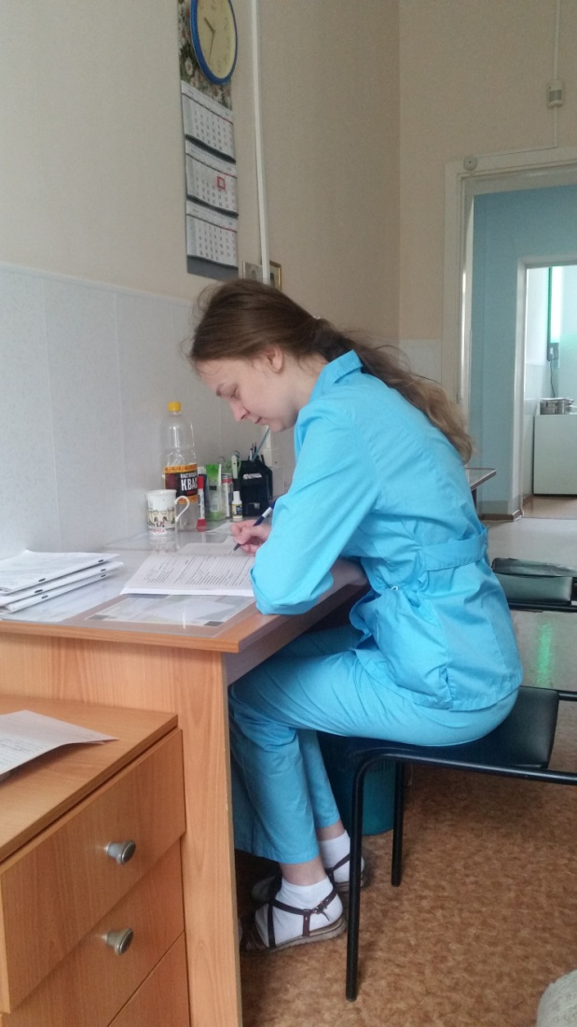
-Составление плана дополнительного обследования больных в соответствии с нозологией
-Оценка результатов лабораторно-инструментальных исследований
-Оформление медицинской карты стационарного больного
-Назначение лечебного режима, диеты, медикаментозной и немедикаментозной терапии

Slide 11
Определение группы крови по системе АВО и резус-фактора (Rh)
Определение группы крови по системе АВ0 (стандартная методика).
1. Исследование проводится при помощи двух серий стандартных гемагглютинирующих сывороток (I сыворотка – этикетка бесцветная, II – синяя, III – красная, IV – ярко-желтая) на подписанной (фамилия больного) фарфоровой пластинке или тарелке.
2. Соотношение объема исследованной крови и сыворотки должно быть 1:10.
3. Исследование можно производить при температуре воздуха от 15 до 25⁰С.
4. Пластинку осторожно покачивают. По мере наступления агглютинации, но не ранее чем через 3 мин, в капли добавляют по одной капле изотонического раствора хлорида натрия. Результат читают через 5 мин:
1) I группа крови - агглютинации нет ни в одной капле;
2) II группа - стандартные сыворотки I и III групп агглютинируют эритроциты, а с сывороткой II группы агглютинация не наступает;
3) III группа - стандартные сыворотки I и II групп дают положительную реакцию, а сыворотка III группы - отрицательную;
4) IV группа - стандартные сыворотки всех трех групп вызывают агглютинацию. Однако для окончательного заключения необходимо провести контрольное исследование на специфичность реакции со стандартной гемагглютинирующей сывороткой IV группы.

Slide 12
Определение группы крови по системе АВО (экспресс-методика).
1. Исследование проводят двумя моноклональными сыворотками: анти-А (розового цвета) и анти-В (бирюзового цвета).
2. Реакция проводится на фарфоровой пластинке при обычном температурном режиме.
3. Наблюдают при покачивании в течение 3 мин.
Результат читается следующим образом:
1) с сывороткой анти-А агглютинации нет, а с анти-В есть - исследуемая кровь В (III);
2) в капле с сывороткой анти-А наступила агглютинация, с анти-В нет - исследуемая кровь А (II);
3) агглютинация наступила с обеими сыворотками - исследуемая кровь АВ (IV);
4) агглютинация не наступила в обеих каплях – кровь 0 (I);

Slide 13
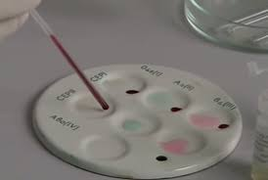
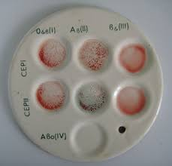

Slide 14
Резус-фактор в повседневной практике определяется при помощи антирезусных сывороток или моноклинальными анти-D-антителами (цоликлонами). Используется универсальная антирезусная сыворотка для экспресс-метода.
Порядок определения резус-фактора:
Кровь для исследования берется из пальца непосредственно перед исследованием (можно использовать консервированную кровь без предварительной обработки), а также эритроциты из пробирки после образования сгустка и отстаивания сыворотки.
Капля стандартной антирезусной сыворотки для экспресс-метода наносится на дно пробирки.
Туда же добавляется капля исследуемой крови.
Осторожными движениями необходимо добиться, чтобы образовавшийся раствор растекся по стеклу пробирки.
Через 3 минуты после внесения эритроцитов добавляется 2-3 мл физиологического раствора.
Пробирка осторожно переворачивается 3 раза, после чего считывается результат:
  Rh+ - при наличии агглютинатов на фоне просветленной жидкости;
  Rh- - при гомогенно окрашенной жидкости (отсутствие агглютинации).

Slide 15
Определение Rh-принадлежности цоликлонами
Чтобы узнать резус-фактор, применяют моноклональные реагенты – цоликлоны, которые получают методом генной инженерии из асцитной жидкости мышей. Rh определяется во время реакции агглютинации, которая происходит на плоскости.
Алгоритм действий:
На планшет индивидуальной пипеткой капают большую каплю реагента (примерное количество – 0,1 мл).
Около реагента капают исследуемую кровь (маленькую каплю) или эритроциты в количестве 0,01 мл.
С помощью стеклянной палочки как следует смешивают реагент и кровь и каждые 30 секунд тарелку покачивают в течение трех минут, наблюдая за реакцией визуально.
Реакция агглютинации начинается через 15 секунд, явно выраженной становится через 1 минуту, но результат учитывают только спустя три минуты.
Если началась реакция агглютинации (склеивание эритроцитов и выпадение их в осадок), кровь маркируют резус-положительной, если слипания красных клеток не наблюдается, резус-фактор отрицательный. Склеенные эритроциты, которые представляют собой хлопья, видны

Slide 16
Промывание желудка через зонд
Что необходимо для промывания?
Зонд для промывания желудка;
Сам зонд представляет собой трубку, изготовленную из резиновой смеси длинной 80-120 см, толстый зонд диаметром 10-13 мм, тонкий 5-9мм. Один конец срезан, а другой закруглен и имеет боковые отверстия.
Раствор для промывания (5-10 литров)
Чистая кипяченая вода (20-24°С). Вода для промывания не должна быть горячей, так как может расширить сосуды и усилить всасывание токсинов, ни холодной, что может вызвать спазм желудка.
Солевой раствор (2 ст.л. на 5 л воды). Предупреждает продвижение токсинов и ядов дальше в кишечник, вызывая спазм выходного сфинктера желудка.
Светлый раствор марганцовки (перманганат калия). Убедиться, что не осталось мелких кристаллов перманганата калия, для этого следует хорошо размешать раствор или же его профильтровать. Так как кристаллы могут попасть на слизистую пищевода, желудка и вызвать ожог. Перманганат калия связывает токсины, а так же оказывает антисептическое и противомикробное действие.
Раствор соды (2 ст.л. на 5 л воды).
Важно! Правильно рассчитать однократную дозу вливаний (5-7 мл на 1 кг массы тела пациента). Одномоментное введение большого объема жидкости в желудок способствует её поступлению в кишечник.
Воронка емкостью 500мл-1 л, кружка
Полотенце, салфетки
Емкость для промывных вод
Перчатки, непромокаемый фартук
Вазелиновое масло либо глицерин

Slide 17
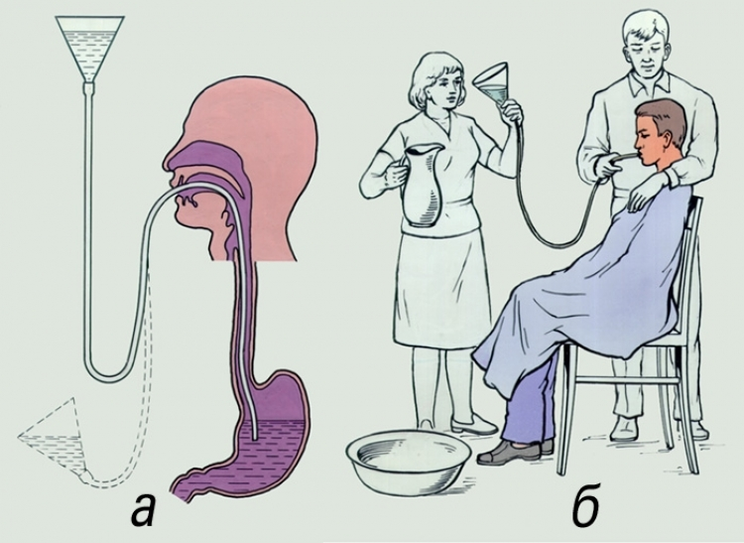

Slide 18
Алгоритм:
Придать правильное положение больному, сидя на стуле (ближе к спинке)
Прикрыть грудь больного фартуком или пеленкой
Определить необходимую длину зонда, для проведения процедуры. Для этого с помощью зонда измеряется расстояние, от губ до мочки уха, затем вниз по передней брюшной стенки, до нижнего края мечевидного отростка. Найденную точку следует отметить на зонде, что будет хорошим ориентиром при введении зонда и позволит довести его до нужного места.
Объяснить больному, что при введении зонда он может чувствовать тошноту и позывы на рвоту, но если глубоко дышать через нос данные моменты можно подавить. Кроме того зонд нельзя сдавливать зубами и выдергивать.
Вымыть руки, надеть перчатки
Обильно полить закругленный конец зонда глицерином или вазелиновым маслом
Встать справа от больного. Попросить пациента открыть рот и положить закругленный конец зонда на корень языка.
Попросить больного сделать несколько глотательных движений (если есть такая возможность), во время которых следует медленно и равномерно продвигать зонд в пищевод. Продвигать зонд до необходимой отметки, в том случае если сопротивление небольшое.
В случае если возникает сильное сопротивление или же больной начинает кашлять, задыхаться, синеет лицо, значит, зонд попал в гортань, и следует немедленно его извлечь.
Если возникают проблемы с введением зонда, можно использовать указательный палец для того чтобы нажать на язык и придержать его, одновременно рядом с пальцем продвигать зонд по направлению к пищеводу.
При чрезмерном рвотном рефлексе можно использовать местный анестетик (например: лидокаин в виде спрея, которым орошается область глотки).

Slide 19
Убедиться, что зонд попал в желудок
Варианты:
Начало выделения желудочного содержимого при опускании зонда ниже уровня желудка
Используя шприц Жане ввести в желудок 20 мл воздуха, при этом выслушивая с помощью фонендоскопа или непосредственно прислонив ухо к брюшной стенки в области желудка характерные звуки.
Набрать содержимое из желудка в шприц
Присоединить воронку к зонду, затем держа воронку на уровне желудка налить в неё 500-1000мл воды.
Затем медленно приподнимите воронку до уровня лица или выше уровня желудка. Как только вода достигнет уровня устья воронки, опустить воронку ниже уровня желудка, тогда содержимое желудка начнет выливаться в приготовленную емкость для сбора промывных вод. Первая порция промывных вод отправляется на лабораторные исследования.
Повторять процедуру до чистых промывных вод (использовать приготовленные 5-10 литров воды).

